Slide 1




Propuesta de método de agitación mecánica asistido con ultrasonido para desaglomeración de nanopartículas
Simulación computacional de nanomateriales
Investigador: Dra. Satu Elisa Schaeffer.
Estudiante: Ing. Ricardo Rosas Macías (1983194).
San Nicolás de la Garza N.L. 4 de Junio del 2019

Slide 2
Este trabajo muestra una solución para la aglomeración de nanopartículas, puesto que los estudios existentes señalan que las principales características de las nanopartículas dispersas tienen una estrecha relación con sus propiedades superficiales; en atención a lo cual proporcionan otras propiedades que no se muestran en bulk y micro escala. Asimismo, se presentan las condiciones de experimentación de la simulación en el software R, así como su análisis estadístico, que permiten evidenciar el comportamiento esperado por la propuesta inicial.

Slide 3
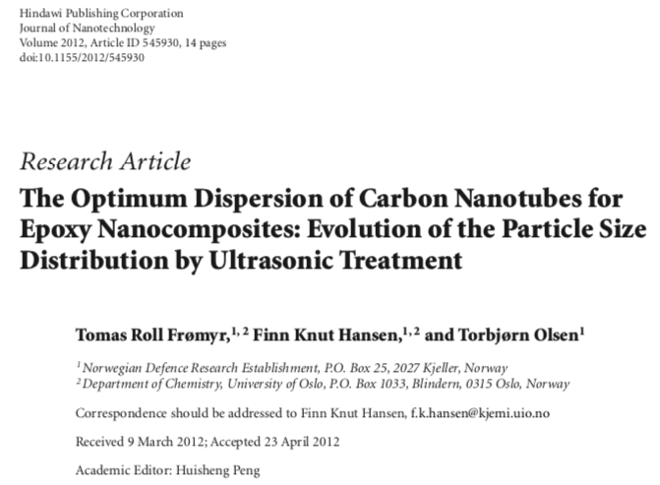
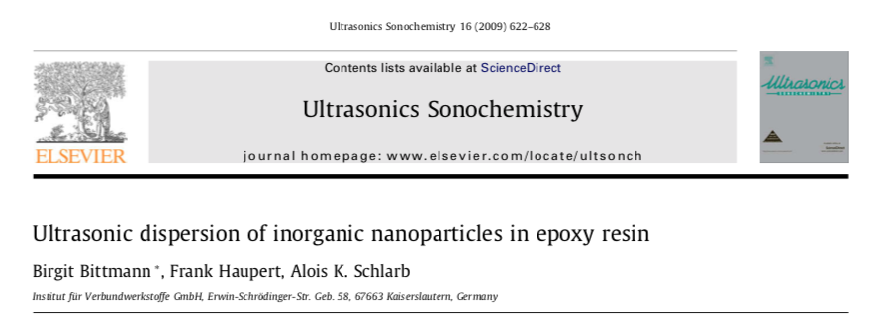
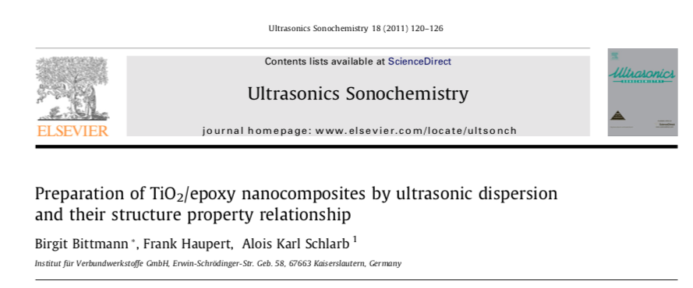
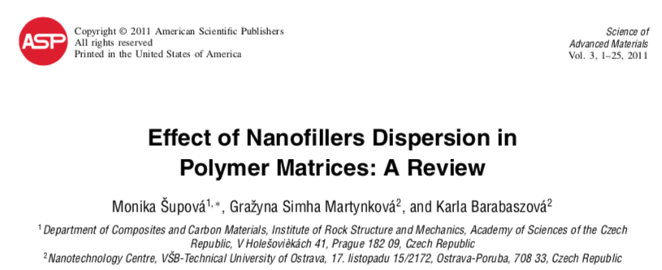
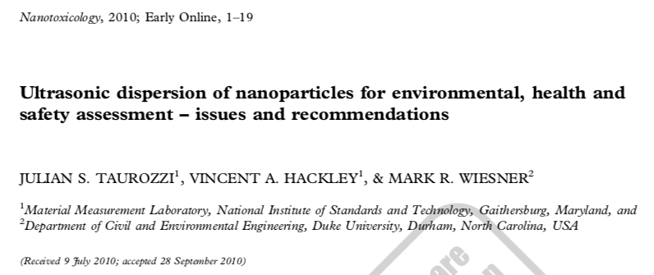
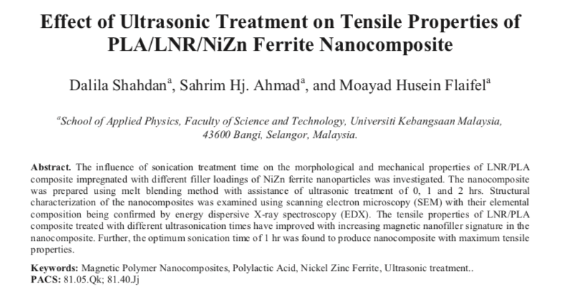
Antecedentes

Slide 4
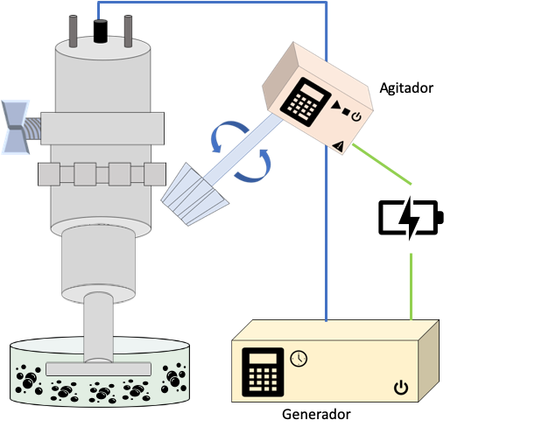
Propuesta
Se plantea el uso de un sistema de agitación mecánica asistido con ultrasonido, para obtener una mejor distribución de aglomeración nanopartículas en el recipiente, por consiguiente se busca una homogeneización de tamaño de las nanopartículas.
Este sistema cuenta con un ultrasonido de sonda con un mecanismo que permite la incorporación de una agitación mecánica en la sonda, como se observa en la figura \ref{MUSAG}, de manera que permite controlar la cinética y obtener mejores tamaños monodispersos.

Slide 6
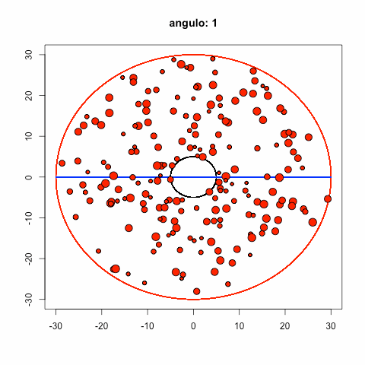

Slide 7
Conclusiones
En el gif claramente evidencia el movimiento de una agitación de los clusters, pero no se puede apreciar la desaglomeración por parte del ultrasonido.
La simulación no tuvo éxito para concluir con su objetivo, por lo cual se recomienda seguir añadiendo parámetros que permitan conocer la naturaleza del experimento.

Slide 8
Trabajo a futuro
Este sistema cuenta con una gran aplicación, por lo cual se puede agregar más parámetros que permitan determinar las condiciones mejor detalladas para encontrar el tiempo efectivo de desaglomeración a diferentes frecuencias. Asimismo se puede realizar un diseño de una mejor propela para un generar un flujo óptimo de las nanopartículas en la solución. De manera que, la simulación permitirá conocer el funcionamiento teórico del sistema, así en futuro esto permitirá comparar la teoría con la practica e incluso si se obtienen buenos resultados, se podrá escalar el proceso.

Slide 9
Bibliografía
[1] Guozhong Cao. Nanostructures and Nano- materials: Synthesis, Properties, and Applica- tions. World Scientific Series in Nanoscience and Nanotechnology, 2011.
[2] BirgitBittmann et al. Ultrasonic dispersion of inorganic nanoparticles in epoxy resin. Ultra son Sonochem, 2009.
[3] BirgitBittmann et al. Preparation of TiO2/epoxy nanocomposites by ultrasonic dis- persion and their structure property relations- hip. Ultrasonics Sonochemistry, 2011.
[4] Dalila Shahdan et al. Effect of Ultrasonic Treatment on Tensile Properties of PLA/LN- R/NiZn Ferrite Nanocomposite. AIP Confe- rence Proceedings, 2014.
[5] Julian S. Taurozzi et al. Ultrasonic dispersion of nanoparticles for environmental, health and safety assessment – issues and recommenda- tions. Nanotoxicology, 2010.
[6] Malcolm J.W. Povey et al. Ultrasound particle sizing: A review. Particuology, 2012.
[7] Tomas Roll et al. The Optimum Dispersion of Carbon Nanotubes for Epoxy Nanocomposites: Evolution of the Particle Size Distribution by Ultrasonic Treatment. Journal of Nanotechno- logy, 2012.
[8] Hielscher Ultrasonics GMBH. Ultrasonic dispersing and deagglomeration, 2019. URL https://www.hielscher.com/disperse. htm.
[9] Rachel Kohn. Ultrasonic dispersion of nanoparticles, 2012, URL:blog/11673/ultrasonic-cleaner/ ultrasonic-dispersion-of-nanoparticles.
[10] Ricardo Rosas Mac ́ıas. Pra ́ctica 9: in- teracciones entre part ́ıculas, 2019. URL https://github.com/RicardoRosMac/ NanoSimulation/tree/master/HWP9.
[12] Principles and Fundamentals. John Wiley- VCH, 2008.
[11] Elisa Schaeffer. Pra ́ctica 9: interac- ciones entre part ́ıculas, 2019. URL https://elisa.dyndns-web.com/teaching/ comp/par/p9.html.
[13] Gian Delgado y Noboru Takeuchi. Re- vista interdisciplinaria en nanociencias y nanotecnolog ́ıa, 2011. URL http://www. r-tutor.com/elementary-statistics/ quantitative-data/histogram.
[14] Monika Sˇupova ́ et al. Effect of Nanofillers Dis- persion in Polymer Matrices: A Revie. Science of Advanced Materials, 2010.

